Slide 1
青少年的性發展

Slide 2
壹、性的成熟與發展
一、性的成熟
1.第一性徵：男生夜間遺精，女生初經
2.第二性徵
男生體毛、聲音等變化
女生胸部發育、體毛、骨盆、皮下脂肪增加等。

Slide 3
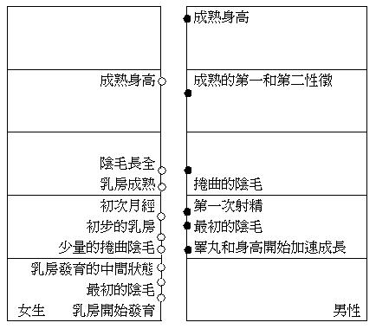
壹、性的成熟與發展
一、男女生理變化特徵(p49)

Slide 4
二、性意識的發展
性器官的成熟帶來性的覺醒，引起青少年性意識的發展。美國心理學家赫洛克（H. Hurlock, 1987）將青少年的性意識發展分為下列四個時期：
1. 性的反感期
2. 嚮往年長異性的牛犢戀期
3. 接近異性的狂熱期
4. 浪漫的戀愛期

Slide 5
1.性的反感期
當自己面臨青春發育期的生理變化時，發現了人類的性奧密。因此產生了對性的不安、害羞和反感，認為戀愛是不純潔的表現。對異性採取迴避、冷淡和粗暴的態度。

Slide 6
2.嚮往年長異性的牛犢戀期
在這一階段裡，青春初期的青少年像小牛眷戀母牛般地傾倒在所嚮往的年長異性的一舉一動。對所嚮往的年長異性想入非非，很想討他（她）的喜歡。

Slide 7
3.接近異性的狂熱期
在這一階段中，一般只把年齡相當的異性視為嚮往的對象。在各種團體活動中，青少年男女都努力設法引起異性對自己的注意。他們盡量製造機會與自己喜歡的異性接近，但由於雙方都從理想主義出發，自我意識太強，所以衝突也多，接近的對象常常變換。

Slide 8
4.浪漫的戀愛期
浪漫戀愛的顯著標誌是愛情集中於一個異性，對其他異性的關心明顯遞減了不少。人們喜歡與自己所選擇的對象單獨在一起，而不願意參加團體性的社會活動，經常陷入結婚的幻想之中。
各個階段時間長短有所不同。

Slide 9
臺灣青少年性意識表現和發展
1. 疏遠期
2. 愛慕期
3. 戀愛期

Slide 10
1. 疏遠期
這個階段從兒童末期開始，直到青少年中期結束。其中女生在兒童末期表現得最明顯和強烈，並且持續到青少年初期；男生在青少年初期表現得最明顯和強烈，並且持續到青少年中期。

Slide 11
2. 愛慕期
這個階段一般從青少年的初期或中期開始，直到青少年的中期或後期結束。這是青少年兩性關係意識表現和發展的一個重要階段，也是青少年在整個中學時代，性意識表現和發展時間最長的一個階段。

Slide 12
3. 戀愛期
這個階段一般從青少年中期或後期開始，是青春期性意識表現和發展的相對成熟階段，戀愛期是青春發育期和性意識發展的必然結果，是在愛慕期的基礎上發展出來的，但又與愛慕期有著本質上的區別。嚴格地說，只有從這個階段起，才可能產生和形成真正的愛情。

Slide 13
貳、早熟與晚熟
成熟的早晚(早一年或晚一年)會影響青少年對自己的外青表及身體意象的滿意程度。
早熟 晚熟
適時

Slide 14
發育的個別差異
青春期的開始時間有許多個別差異，亦有其他之個體差別，根據一項研究顯示，性心理早熟的孩子，在同儕之間的發展中一直居於有利地位，茲敘述如下：
1.早熟男孩：外型人高馬大、 體育表現優異、人緣佳、高自信心、易受異性注意。
2.晚熟男孩：不受人注意、 情緒較易緊張、 喜插話以惹人注意、自我意識強。

Slide 15
發育的個別差異
3.早熟女孩：對於初經的到來，有適應上的困難；
身體上之發育成為注目之對象。
4.晚熟女孩：對於初經的晚到， 有適應上的困難；
身體上之晚發育引發自卑感。

Slide 16
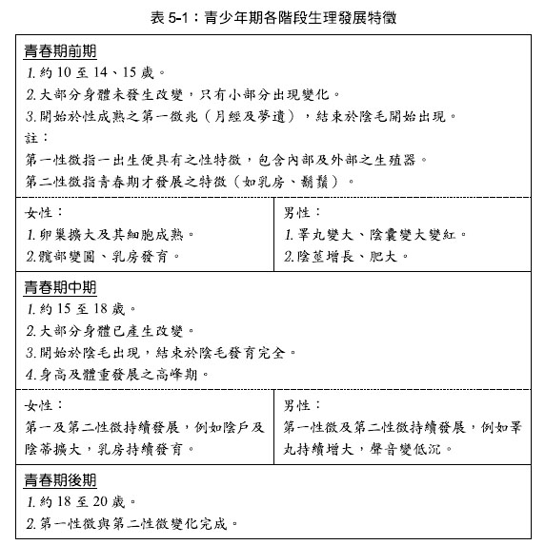

Slide 17
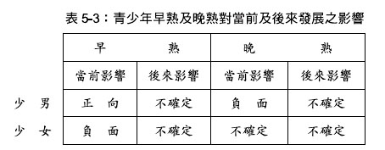

Slide 18
早熟對男生的影響
早熟對男生利多於弊，早熟青少年在體型、力量與肌肉發展以男性氣概表現佳,體能好，運動有好表現，能得到異性與同性的友誼，也可獲得成人的信任，有助自我概念形成及良好的適應。
但新研究在行為上有出入，早熟男生涉及不良行為的可能性較大，包括逃學、參與不良幫派。這可能與早熟男性易與年紀大者在一起有關。

Slide 19
晚熟對男生的影響
晚熟男生會不成熟、孩子氣、人緣不佳，少有機會成為領袖。人格特質較差，自我觀念欠佳，少有責任感，缺乏自信心。
情緒方面，晚熟男生可能佔了便宜，因為較長的兒童期和青少年前期為他們提供較充分的機會適應生理變化。

Slide 20
早熟對女生的影響
早熟對女生較不利，因為其生理發育，有較早的乳房發育及月經困擾，而因壓抑其社交。
早熟青少年女性不喜歡與同齡女性一起，因為無法滿足其情需求，因而轉向與男性約會，甚至有婚前性行為。
因為生理發育，增加不安，也可能受到父母較多的限制。早熟女生人緣差，自信心低，內向，不善表達自己。

Slide 21
晚熟對女生的影響
晚熟之女生較受保護，雖會擔心異常而害羞、焦慮，但有較長之適應期，且其成長會發育得較為瘦高苗條，故女生晚熟利多於弊。
晚熟女生會被認為較吸引人，會社交。

Slide 22
長期性的影響
早熟的人似乎較實際而缺創造力
晚熟的人常因青春期的一些困境而發展出較具創造性解決問題的方法。

Slide 23
有關青少年性發展的相關議題
一、月經(認知、態度、衛生)
二、經痛
三、自慰
四、青少年懷孕
國民健康局的統計臺灣未成年少女生育率為千分之 12.9，居亞洲國 家之冠。

Slide 24
青少年青春期的輔導
培養滿足後延能力
培養情緒調適能力
家庭及學校提供性教育：早熟者尤其重要
學習尊重自我及他人發展速度之個別差異
了解早熟及晚熟之利弊
學習以正面態度看待自我發展
為自我身心發展負責：自我學習

Slide 25
性教育
將早熟、晚熟及時者發展上之利弊及個別需要，納入學校性教育中
鼓勵青少年閱讀相關書籍及發問
鼓勵表少年善用學校協助資源：視聽教材、護士、輔導教師、其他教師

Slide 26
考題
下列哪一類青少年最有可能受到同儕的歡迎並被選為領袖？ (A)早熟的女孩 (B)早熟的男孩 (C)晚熟的男孩 (D)成熟速度平均的女孩
31.青春期變化的發生時機是有意義的，下列敘述何者較為適當？ (A)青春期的發生時機對男孩與女孩的意義大致相同 (B)晚熟的男孩比早熟的男孩享有許多社會利益 (C)對女孩來說早熟會面臨較多壓力 (D)早熟和晚熟的不同會延伸到成人

Slide 27
考題
11 進入青春期（puberty）男女青少年在生理上常因個別差異而有發展快慢之別。這樣的個別差異造成個人在經歷青春期的適應上，下列敘述何者最正確？ (A)生理方面晚熟的男生比早熟的男生相對而言其同儕關係較為成功 (B)生理方面晚熟的男生相對而言比晚熟的女生面對較少問題 (C)生理方面早熟的女生常面對較多的壓力與心理的適應 (D)生理方面早熟的女生較受注意，所以他們整體而言有較好的適應

